Slide 1

Importância do PL 624 para a sociedade
Barbara Rubim
Vice-Presidente de Geração Distribuída
Audiência Pública na Comissão Minas e Energia do Senado Federal
Brasília (DF) | 19/06/2024

Slide 2
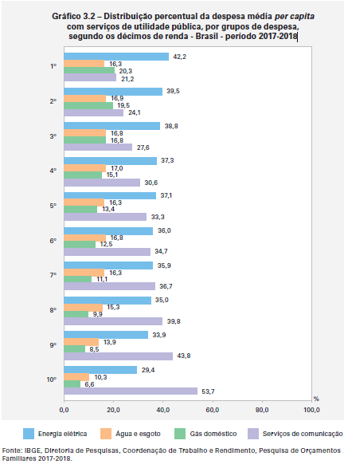
O peso social da energia elétrica no Brasil
Pesquisa de Orçamento Familiar - IBGE
Energia elétrica é o maior gasto mensal do orçamento das famílias brasileiras de baixa renda.
A energia solar fotovoltaica pode reduzir esta despesa recorrente em mais de 70%, liberando recursos familiares para uso em alimentação, saúde, educação, transporte e qualidade de vida.

Slide 3
Estudo de viabilidade sob a ótica do subsídio evitado
Light - RJ
Faixa de consumo (kWh) | Investimento do sistema solar | Valor do Subsídio evitado (média ano) | Payback
Entre 100kWh e 220kWh | R$ 5.700,00 | R$ 747,00 | 6,5 anos
Entre 30kWh e 100kWh | R$ 2.200,00 | R$ 651,00 | 3,9 anos
Até 30kWh | R$ 1.800,00 | R$ 269,00 | 5,8 anos
O valor do CAPEX considera o ganho de escala da contratação de grande volume de sistemas.
Ademais, pode haver treinamento à população beneficiada para que auxiliem na instalação dos sistemas e realizem a operação e manutenção das usinas.

Slide 4
A economia aos cofres públicos seria da ordem de R$9,2 bi em 10 anos
Considerando 1 milhão de unidades consumidoras de baixa renda entre 30 e 100kWh , haveria uma economia aos cofres públicos na ordem de R$ 9,2 bi em 10 anos.
Projeção pelo reajuste médio das Distribuidoras de 6% a.a.

Slide 5
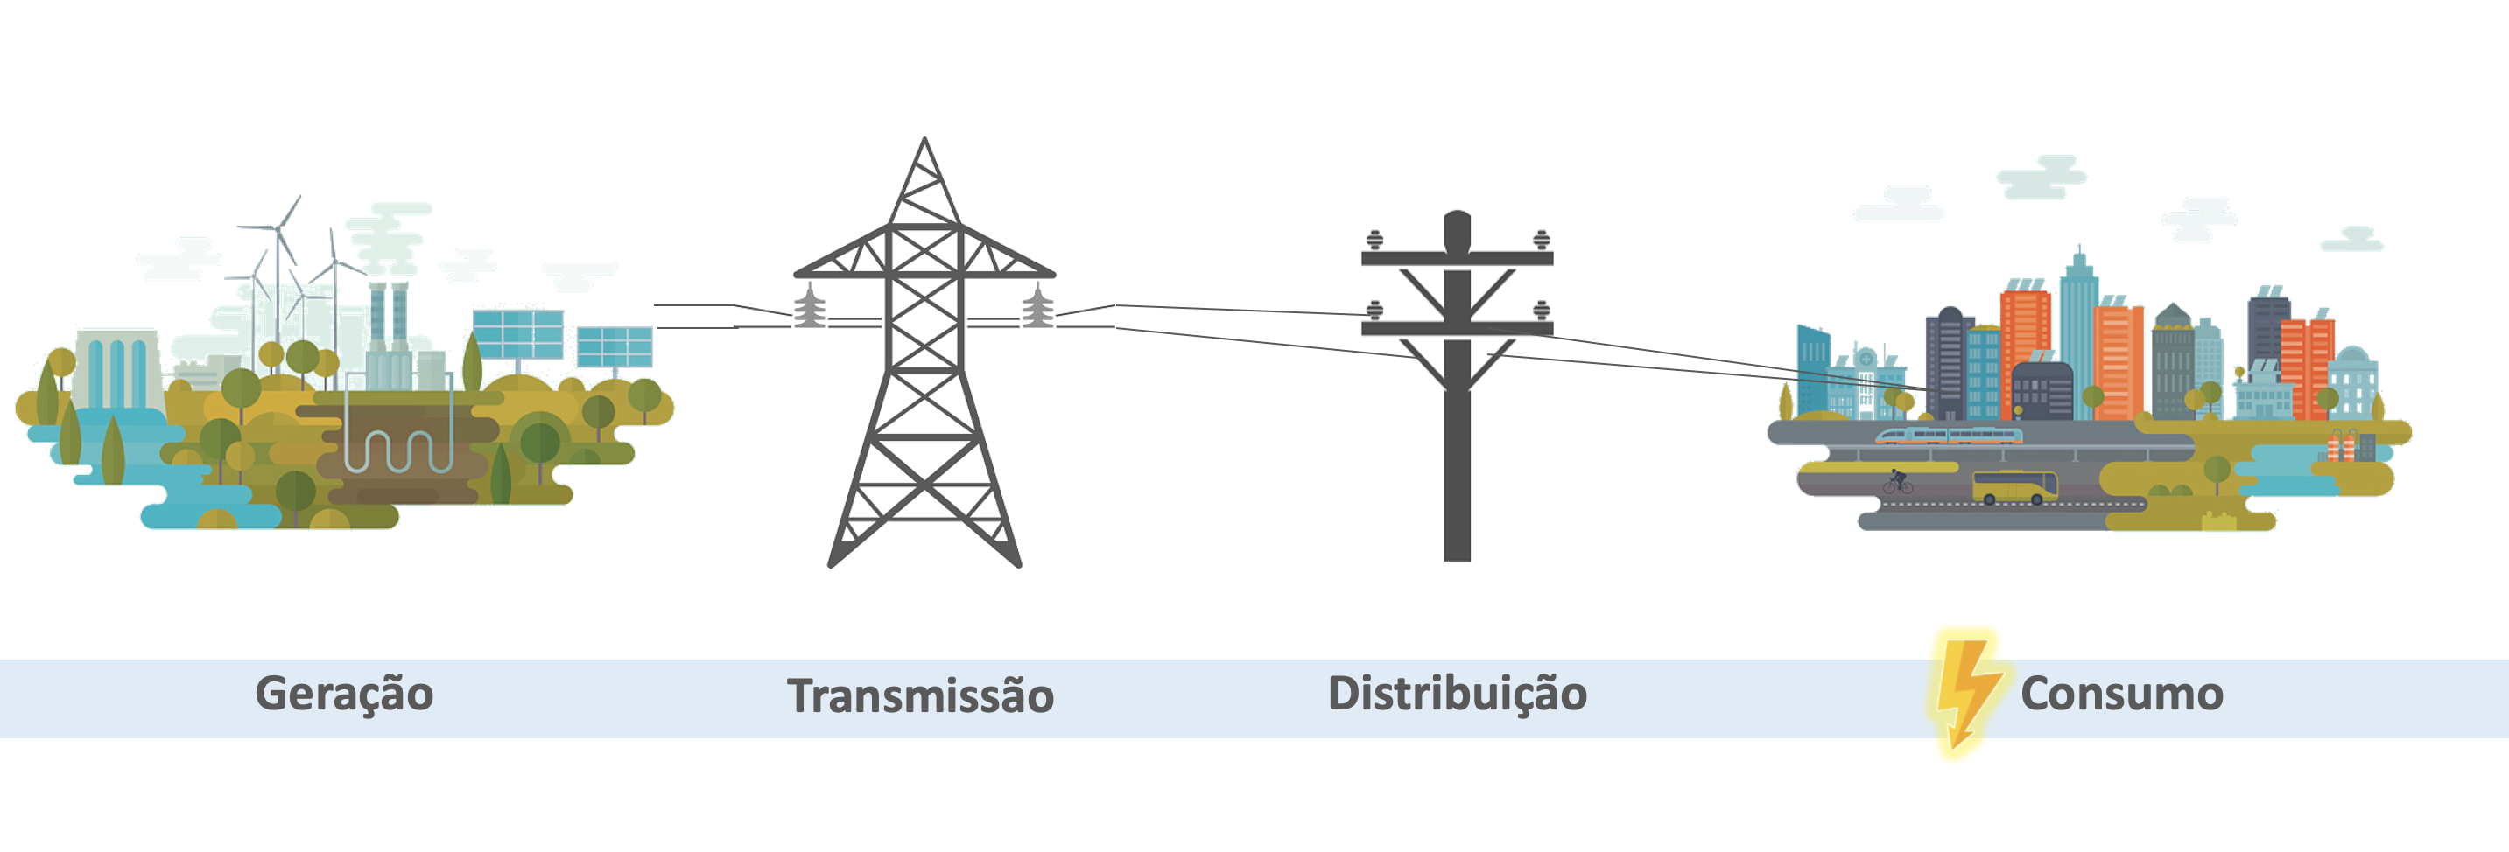
Inversão de Fluxo
Fluxo de Potência
Para avaliação da inversão de fluxo, a distribuidora realiza o estudo de fluxo de potência para verificar o comportamento das grandezas elétricas, que resumidamente são: Tensão (magnitude e ângulo), Potência ativa e Potência reativa.

Slide 6
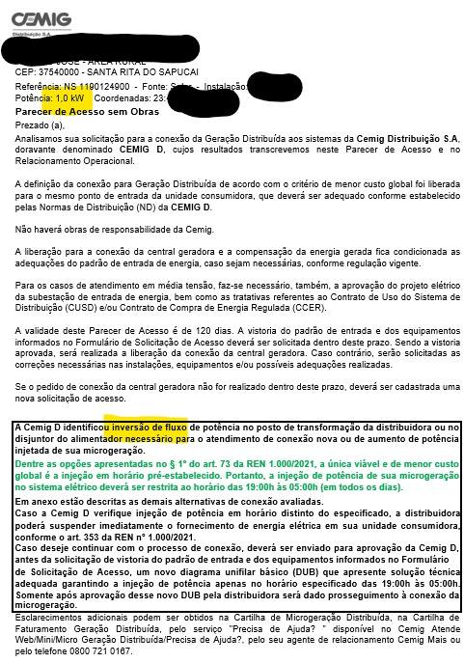
Os “estudos” apresentados
A situação atingiu patamar tão crítico que projetos de 1 kW junto à carga têm sido reprovados sob a mesma alegação.
O artigo 73 atual da REN ANEEL 1.000/2021, com todas as suas falhas, tampouco é cumprido pelas distribuidoras, que precisam urgentemente adequar sua conduta para:
Fornecer todos os estudos elencados no §1º do art. 73, bem como que todas as alternativas analisadas possuam orçamento racionalizado;
Aprimorar a granularidade de curva de geração e carga, de modo a refletir a realidade da rede e do transformador;
Disponibilizar ao setor da base de dados utilizada, de modo que se possa verificar sua confiabilidade e a assertividade dos estudos feitos;

Slide 7
Inversão de fluxo de potência
De Norte a Sul do País, a expansão da solar tem sido limitada sob a alegação de inversão de fluxo de potência.
Hoje, estima-se que mais de R$ 10 bilhões em projetos já foram prejudicados.
O mapa indica Estados nos quais distribuidoras tem negado projetos alegando inversão de fluxo de potência desde 2023.
Áreas de concessão que ainda não alegam inversão de fluxo de potência
de maneira ampla;
Áreas de concessão que têm alegado inversão de fluxo de potência amplamente.
Fonte: Levantamento realizado pela Bright Strategies, 2023.

Slide 8
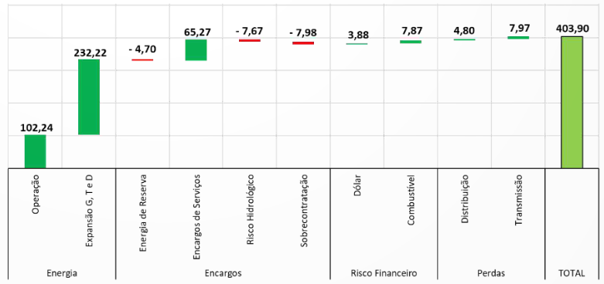
Benefícios e Custos da GD
Benefícios e Custos da GD, com Taxa de desconto 2023 – 2030, em R$/MWh
Fonte: ABSOLAR e Volt Robotics, Estudo da valoração de custos e benefícios da GD, 2023.

Slide 9







Muito obrigada pela atenção!
Bárbara Rubim
Vice-Presidente de Geração Distribuída
+55 11 3197 4560
absolar@absolar.org.br
ABSOLAR_Brasil
ABSOLARBrasil
Fala, ABSOLAR
absolaroficial
ABSOLAR
www.absolar.org.br

